Slide 1
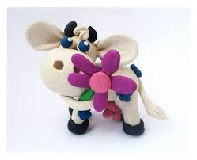
Выполнил: воспитатель МБДОУ Сявского детского сада «Колокольчик» Смирнова Татьяна Вячеславовна Образование: среднее- специальное Квалификационная категория: I Педагогический стаж: 25 лет 2014 г.
Отдел образования администрации городского округа город Шахунья
Методическая разработка раздела
основной общеобразовательной программы
МБДОУ Сявского детского сада «Колокольчик»
Тема: «Развитие творчества детей старшего возраста посредством лепки»

Slide 2
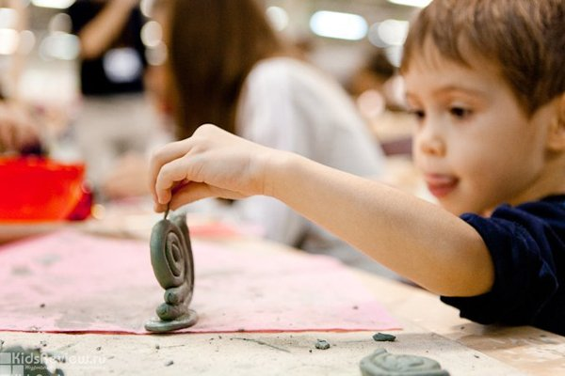
«Истоки способностей и дарований детей находятся на кончиках пальцев. От них, образно говоря, идут тончайшие ручейки, которые питают источник творческой мысли». В.А. Сухомлинский
«Я леплю из пластилина,
Пластилин нежней, чем
глина.
Я леплю из пластилина
Кукол, клоунов, собак».
Ю.Мориц

Slide 3
Лепка очень полезна для психического и интеллектуального развития детей
Внимание
Воображение
Логическое мышление
Двигательная и зрительная ПАМЯТЬ
Лепка
Координация движений
Речь
Творческие способности

Slide 4
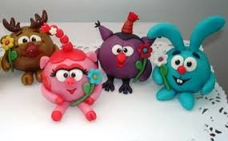
Изучением особенностей детской лепки занимались:
А.В.Бакушинский
Е.А.Флёрина
К.М.Лепилов
Е.В.Гончарова
Г.М.Вишнева
С.Ю.Комова
Нетрадиционные художественные техники в исследованиях:
В.А.Хоменко
К.Н.Силаева
Е.В.Данкевич
Н.Б.Халезова
Е.С.Рубцова
З.Н.Новлянская

Slide 5
Программы по аналогичной проблематике

Slide 6
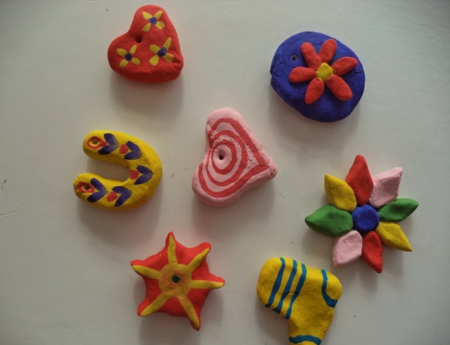
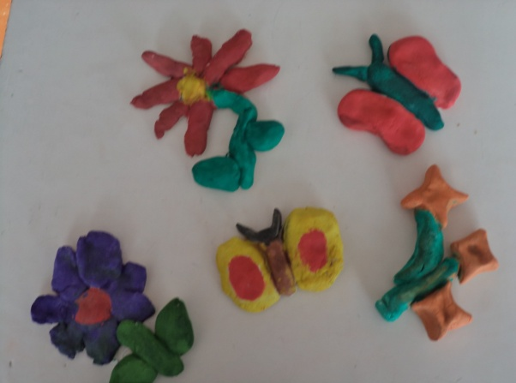
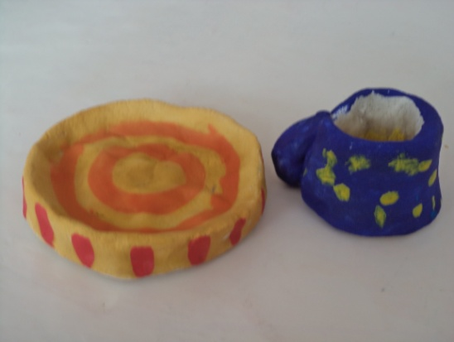
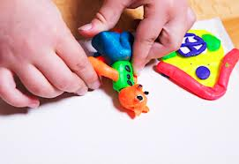
Цель: Развитие творческих способностей в лепке детей старшего возраста

Slide 7
задачи
Образовательные:
Развивать эстетическое восприятие и художественно-образное мышление ребёнка.
Освоение дошкольниками разнообразных пластических материалов, традиционных и нетрадиционных техник.
Формировать умение правильно передавать пропорциональные отношения между объектами.
Повышать эмоциональную выразительность и разнообразие создаваемых детьми художественных образов; создание оригинальных, неповторимых образов и способов действия.
Формировать способность детей чувствовать и объяснять выразительность образа, давать художественную оценку создаваемого и законченного образа.
Закреплять умение детей отбирать выразительные средства, которые наиболее полно удовлетворяют их потребности.
Развивающие:
Развивать мелкую моторику рук и координацию движений.
Развивать воображение, эстетическое отношение к окружающему миру.
Развивать художественный вкус, фантазию, изобретательность.
Развивать чувство цвета.
Развивать творческое мышление, устойчивый интерес к художественной деятельности.
Развивать умение и навыки, необходимые для создания творческих работ.
Развивать желание экспериментировать, проявляя яркие познавательные чувства: удивление, сомнение, желание, радость, узнавание нового.
Воспитательные:
Воспитывать эстетическое отношение к окружающему миру.
Воспитывать внимание, аккуратность, целеустремлённость, творческую самореализацию.
Воспитывать трудолюбие и желание добиваться успеха собственным трудом.

Slide 8
Психолого-педагогическое объяснение специфики восприятия и освоения содержания раздела программы воспитанниками в соответствии с возрастными особенностями
Слабая координация рук
Статическое напряжение мышц глаз
Быстрая утомляемость
Пальчиковая гимнастика.
Гимнастика для глаз
Физкультминутка. Спокойная музыка. Игра.

Slide 9
Ожидаемые результаты освоения детьми раздела «Лепка» программы ООП.
Значительное повышение уровня развития творческих способностей.
Формирование предпосылок учебной деятельности (самоконтроль, самооценка, обобщенные способы действия) и умения взаимодействовать друг с другом.
Развитие творческой активности на занятиях, самостоятельности.
Владение техническими приёмами и способами лепки.
Способность к свободному экспериментированию (поисковым действиям) с художественными и нетрадиционными материалами.
Развитие креативности.
Индивидуальный «почерк» детской продукции.
Способность к активному усвоению художественного опыта.
Развитие общей ручной умелости.

Slide 10
любознательный и активный.
овладевший средствами общения и взаимодействия с взрослыми и сверстниками.
способный управлять своим поведением и планировать свои действия.
эмоционально отзывчивый.
имеющий первичные представления о себе, семье, обществе, стране, мире и природе.
способный решать интеллектуальные и личностные задачи

Slide 11
Используемые технологии, методы, формы организации деятельности воспитанников по разделу программы «Лепка»
технологии
Здоровьесберегающия
Игровая
Личностно-ориентированная
ТРИЗ
Проектного обучения
Информационно-коммуникационная

Slide 12
Методы и приёмы
Наглядный метод
Наблюдение
Обследование
Рассматривание
Показ
Словесный метод
Беседа
Худ.слово
Пояснение
Совет
Напоминание
Поощрение
Игровые приёмы
Нетрадиционные техники лепки:
«Тестопластика»
«Пластилиновая графика»
«Пластилиновая мозаика»

Slide 13
Формы организации
Самостоятельная деятельность
Совместная деятельность
Взаимодействие с семьёй

Slide 14
Система знаний и система деятельности, формируемые при изучении раздела «Лепка»
Система деятельности
Репродуктивный
Продуктивный
Творческий

Slide 15
Система знаний
Научные
( смешивание воды, муки и соли; понятия «скульптура», «пропорция», «композиция» и др.)
Прикладные
(изделия народных умельцев, репродукции картин, скульптур малой формы, приёмы и способы лепки, дидактические упражнения, приёмы ТРИЗ)
Предметные
( знакомство с пластилином, глиной, солёным тестом; стекой и другими техническими средствами)

Slide 16
Календарно – тематическое планирование
Месяц | Тема НОД | Задачи | ОДРМ | СУСДД
Декабрь | «Котёнок» | Формировать умение детей создавать образ животного. Закреплять умение лепить фигурку животного по частям, используя разные приёмы: раскатывание глины между ладонями, оттягивание мелких деталей, соединение частей путём прижимания и сглаживания мест соединения. Развивать творческую активность. Воспитывать аккуратность в работе с глиной. | Рассматривание керамических и мягких игрушек, игры с ними. Беседа по картине «Кошка с котятами». | Материал к занятию: глина, доски для лепки. Игрушечный котёнок. Пополнение развивающей среды игрушечными, нарисованными котятами.
 | «Кружка, украшенная цветком» | Познакомить детей с новым способом лепки посуды – ленточным, учить соединять лентообразную форму с диском (дном). Развивать умение детей украшать изделие налепами более сложной формы (цветком). Закреплять умение прочно соединять части изделия. Развивать художественный вкус, фантазию, чувство цвета. Воспитывать внимание, аккуратность, целеустремлённость | Рассматривание мини-коллекции «Красивая посуда». Игры в кукольном уголке. Рассматривание детских работ кружка «Колобок». Знакомство с искусством – рассматривание керамической посуды, украшенной росписью и рельефом. | Внести в уголок по ИЗО мини-коллекцию «Красивая посуда». Материал к занятию: солёное тесто двух цветов, стеки, доски для лепки. Образец – кружка цилиндрической формы, украшенная выпуклым цветком с четырьмя овальными лепестками.

Slide 17
 | «Девочка в зимней шубке катает снежный ком» | Формировать умение детей лепить фигуру человека в зимней одежде в несложном движении (руки вытянуты вперёд и упираются в ком), плотно скреплять части фигуры. Формировать способность детей чувствовать и объяснять выразительность образа, давать художественную оценку законченного образа. Развивать умение детей использовать стеку для прорисовки штрихами мехе на одежде, устанавливать фигуру на вылепленной подставке. Воспитывать трудолюбие и желание добиваться успеха собственным трудом. | Наблюдение на прогулке за старшими детьми при лепке снеговика. Рассматривание иллюстраций, картинок с зимними прогулками. Рассматривание фарфоровых и керамических статуэток, изображающих людей. | Внести в уголок по ИЗО фарфоровые и керамические статуэтки, изображающие людей. Материал к занятию: пластилин, стеки, доски для лепки. Вылепленная фигурка девочки в пальто без воротника и без шапки; исходные формы для лепки меховых деталей в виде тонких цилиндриков, стека.
 | «По замыслу» | Формировать умение детей задумывать содержание лепки. Повышать эмоциональную выразительность и разнообразие создаваемых детьми художественных образов. Развивать умение доводить замысел до конца, добиваться более полной и точной передачи формы предмета, его строения, частей. Воспитывать трудолюбие и эстетическое отношение к окружающему миру. | Игры детей с игрушками, чтение сказок, рассматривание картинок, малых скульптур народного творчества. Разучивание стихов, пение песен. | Материал к занятию: пластилин, стеки, доски для лепки. Выставка детских работ кружка «Колобок» на тему «Новогодняя игрушка» Оформление группы на тему «Новый год».

Slide 18
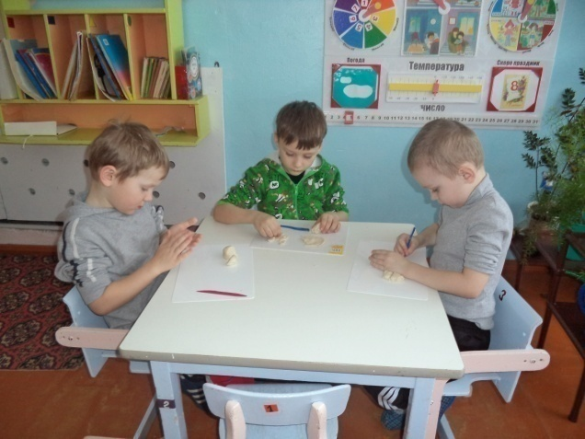
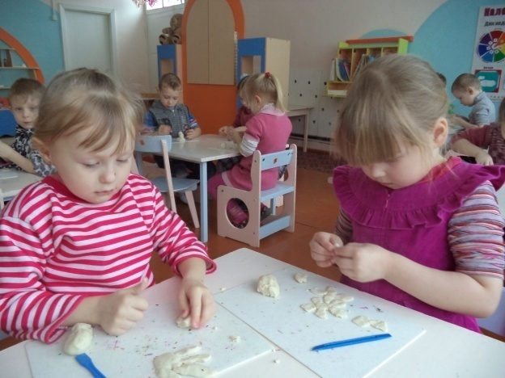
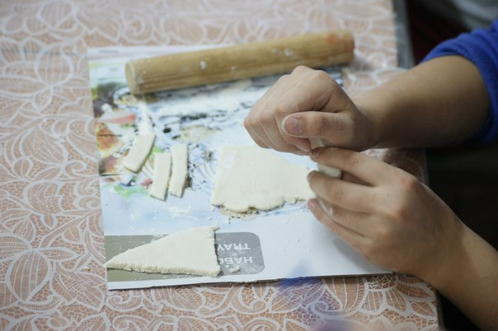
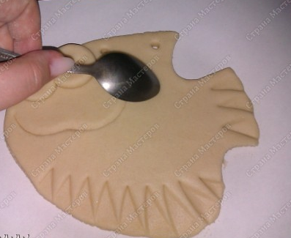
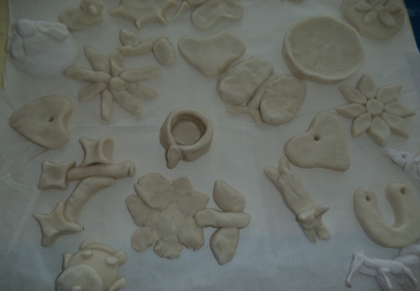
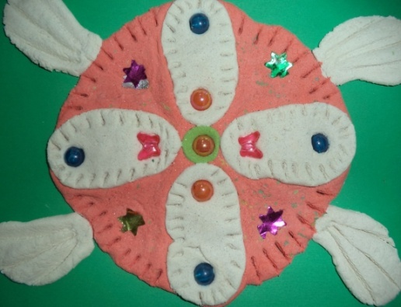
Кружок « Колобок»

Slide 19
Отслеживание уровня навыков и умений у детей по лепке

Slide 20
Практическая значимость разработки
Применение в практике молодых специалистов нашего ДОУ.

Slide 21
Спасибо за внимание!

